Slide 1
Материально-техническое обеспечение образовательного процесса для обучения инвалидов и лиц с ограниченными возможностями здоровья
Зыкова Екатерина Леонидовна – заведующий сектором социального обеспечения учебно-методического управления департамента образовательной деятельности

Slide 2
Письмом Минобрнауки РФ от 18 марта 2014 г. № 06-281 утверждены Требования к организации образовательного процесса для обучения инвалидов и лиц с ограниченными возможностями здоровья в профессиональных образовательных организациях, в том числе оснащенности образовательного процесса
Требования к материально-техническому обеспечению образовательного процесса
Наличие звукоусиливающей аппаратуры, мультимедийных средств и других технических средств приема-передачи учебной информации в доступных формах для обучающихся с нарушениями слуха
Наличие компьютерной техники, использующей систему Брайля (рельефно-точечного шрифта), электронных луп, видеоувеличителей, программ невизуального доступа к информации, программ - синтезаторов речи и других технических средств приема-передачи учебной информации в доступных формах для обучающихся с нарушениями зрения
Наличие компьютерной техники со специальным программным обеспечением, адаптированной для лиц с ограниченными возможностями здоровья, альтернативных устройств ввода информации и других технических средств приема-передачи учебной информации в доступных формах для обучающихся с нарушениями опорно-двигательного аппарата

Slide 3
Приказ № 1078/01-14 от 05.10.2016 г.
№ п/п | Наименование оборудования | Количество | Примечание
1 | Ноутбук | 2 | Программа синтезатор речи
2 | Мультимедийный проектор | 2 | -
3 | Переносной экран | 2 | -
4 | FM-система со встроенной индукционной петлей (звукоусиливающая аппаратура) | 2 | 2 источника, 12 приемников
5 | Звуковые колонки | 2 | -

Slide 4
Приказ № 1436/01-14 от 02.12.2016
№ п/п | Наименование оборудования | Количество, шт. | Материально-ответственное лицо
1 | Устройство лестничное, подъемное | 1 | Умбрасас Р.Р.
2 | Кресло-коляска OBSERVER максимус | 1 | Счастливцева Г.В.
3 | Кресло-коляска инвалидное | 2 | Счастливцева Г.В
4 | Кресло функциональное для детей с ограниченными возможностями | 1 | Эрлих Н.М.

Slide 5
Специализированное стационарное рабочее место для незрячего или слабовидящего пользователя
1. Ноутбук 15,6” Acer 25110G-53DE;
2. ПО экранного доступа “JAWS for Windows 16.0 Pro”;
3. ПО экранный увеличитель “MAGic 13.0 Pro” с речевой поддержкой;
4. ПО Abyy FineReader 12 Professional Edition;
5. Портативный тактильный дисплей Брайля “Focus 40 Blue”;
6. Принтер для печати рельефно-точечным шрифтом Брайля “Index Everest-D V4” (в комплекте с ПО транслятор текст в Брайль «Duxbury Braille Translator (DBT)”);
7. Портативное устройство для чтения/увеличения “Pearl”, подключаемое к ПК.

Slide 6
Сайт университета адаптирован для слабовидящих

Slide 7
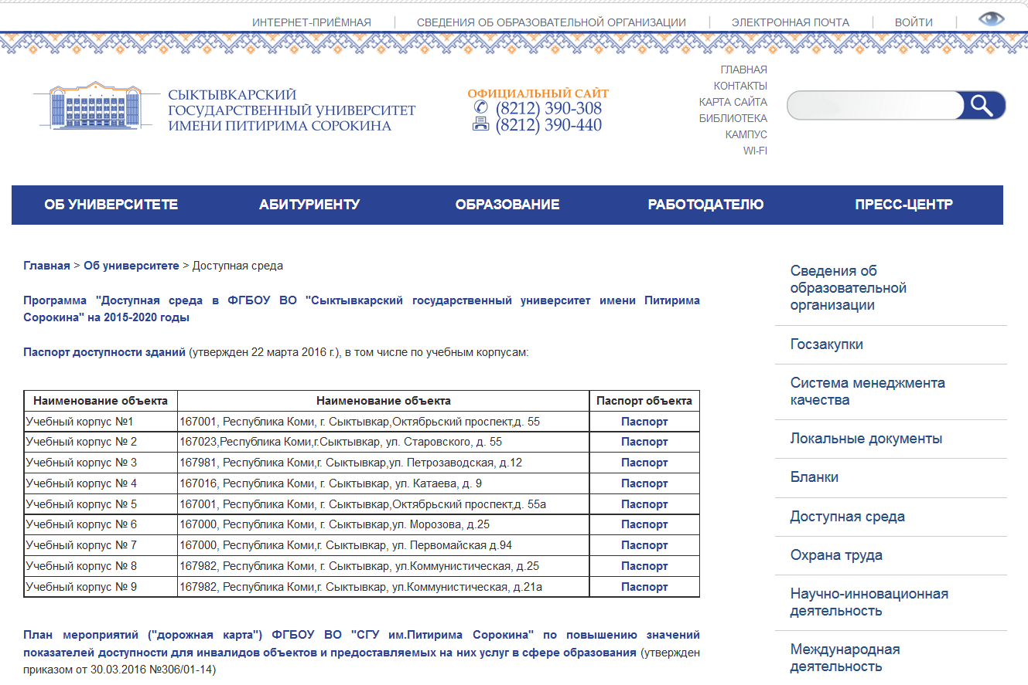
Главная >Об университете >Доступная среда

Slide 8
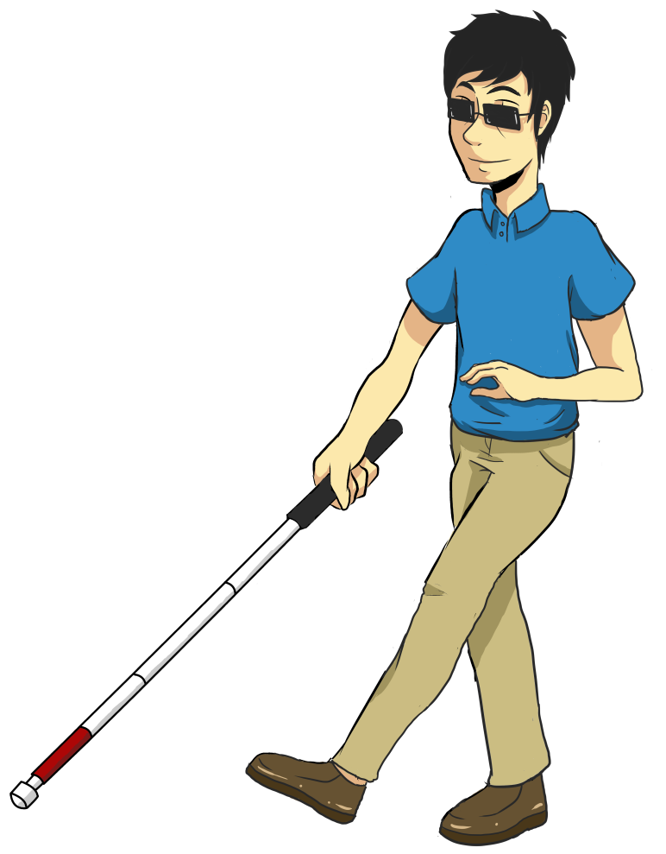
Научная библиотека
С нарушением зрения:
обеспечено наличие электронных луп, видеоувеличителей, программы синтезатора речи в читальном зале учебного корпуса №1;
обеспечено наличие в электронно-библиотечной системе «Университетская библиотека on-line» аудиоизданий по гуманитарным направлениям;
обеспечено наличие клавиатур Брайля в читальных залах учебных корпусов №1, №2, №3, №4, №5.

Slide 9
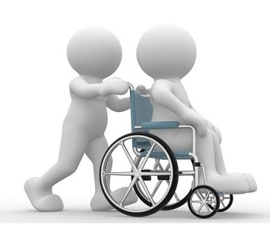
С нарушением опорно-двигательного аппарата:
Обеспечен доступ в читальный зал учебного корпуса №1;
Обеспечен доступ к электронно-библиотечным системам, электронной библиотеке, базе периодических изданий в составе электронной информационно-образовательной среды университета.

Slide 10
Спасибо за внимание!

